Slide 1
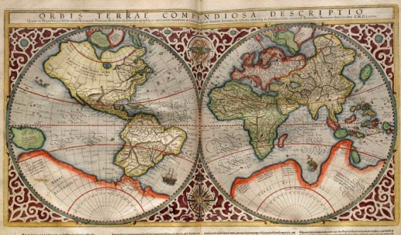


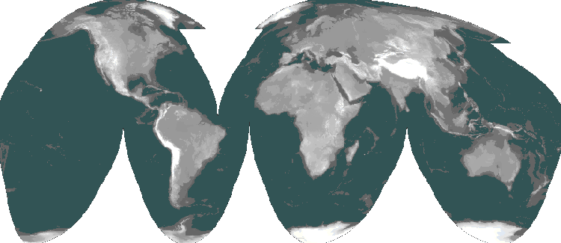

Module SIG-Santé
5. Coordonnées, Datum, Projections
Marc SOURIS
Florent DEMORAES
Tania SERRANO
www.usgs.gov
Paris Ouest Nanterre-La Défense
Institut de Recherche pour le Développement
Master de Géographie de la Santé, 2011-2012

Slide 2
Sommaire
Mesurer la localisation
Systèmes géodésiques ou Datums
GPS
Projections
Coordonnées
Changement de Datum en France

Slide 3
La mesure de la localisation

Slide 4
La mesure de la localisation
Comment mesurer et représenter une position sur la Terre
Deux problèmes distincts :
La géodésie
Connaître et mesurer la forme de la Terre pour localiser un point à sa surface avec le moins de paramètres possibles
Les projections cartographiques
Représenter une surface curviligne sur une surface plane

Slide 5
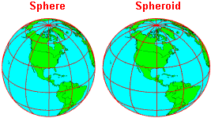
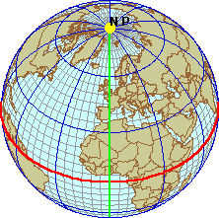
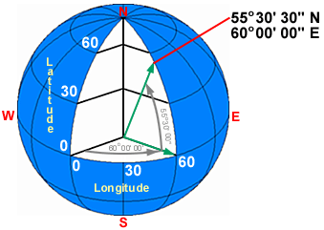
La forme de la Terre
La forme de la Terre : presque un ellipsoïde de révolution, d’environ
6378 km de rayon
Surface terrestre
Géoïde
Ellipsoïde
Sphère
Un point quelconque est repéré par rapport à l’ellipsoïde en utilisant la verticale. Coordonnées sphériques : longitude, latitude, altitude. Degrés, minutes, secondes. Degrés décimaux. Grades.

Slide 6
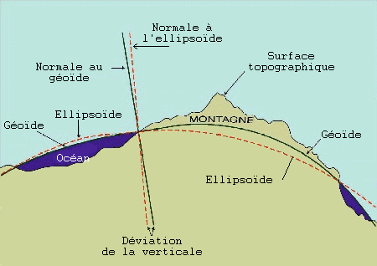
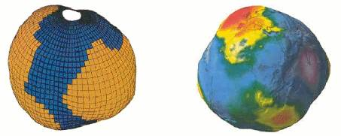
La forme de la Terre
Mais la surface équipotentielle pour la gravité (le géoïde) ne coïncide pas avec l’ellipsoïde de révolution : la verticale n’est pas normale à l’ellipsoïde, mais au géoïde
www.shom.fr

Slide 7
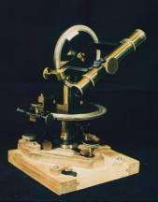
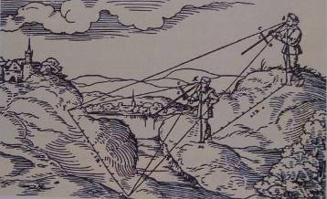
La forme de la Terre
Avant l’avènement des satellites, la mesure d’un lieu se faisait par triangulation à partir d’un point initial.
La position absolue du point initial (le point fondamental) est déterminante pour toutes les autres mesures.

Slide 8
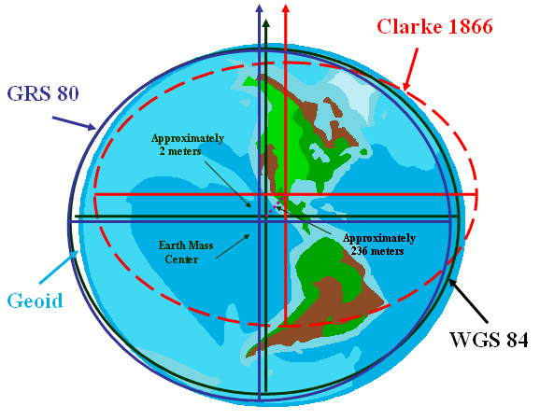
La forme de la Terre
La position absolue de l’ellipsoïde de référence est déterminée par rapport à la verticale au point fondamental. La forme de l’ellipsoïde est choisie de manière à correspondre localement à la forme de la Terre.
En général, le centre de l’ellipsoïde ainsi défini ne coïncide pas avec le centre des masses de la Terre.
www.noaa.gov
Datum, ou système géodésique : ensemble des paramètres de forme et de position absolue de l’ellipsoïde (3 paramètres de position du centre, 3 paramètres de rotation, 2 paramètres de forme).

Slide 9
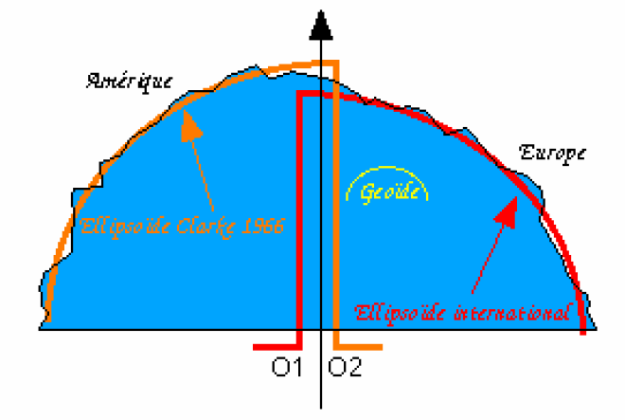
La modélisation de la forme de la Terre
Ellipsoïdes locaux
La forme de l’ellipsoïde est choisie de manière à correspondre
localement à la forme du géoïde (mesures terrestres).

Slide 10
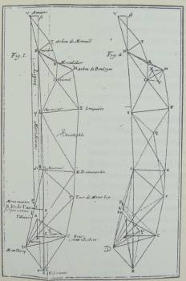
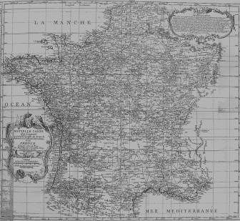
La forme de la Terre
La controverse fut rude au XVIIIème siècle entre Français et Anglais pour déterminer la forme approchée de la Terre :
Cassini pensait – à partir de ses mesures de méridien en France - que la Terre était allongée aux pôles, ce qui contredisait la théorie élaborée par Newton sur la gravité et la loi de gravitation universelle, qu’il n’avait pas encore publiée.
La mesure de l’arc de méridien près du pôle Nord (Maupertuis, 1737) et près de l’équateur (La Condamine, 1742) permit de donner raison à Newton et de définir un ellipsoïde approchant la forme de la Terre, en utilisant la valeur du rayon terrestre mesuré par Picard en 1670.
C’est l’expression des deux approches pour mesurer la forme de la Terre : la géométrie d’une part (La Condamine), la géophysique d’autre part (Newton).

Slide 11
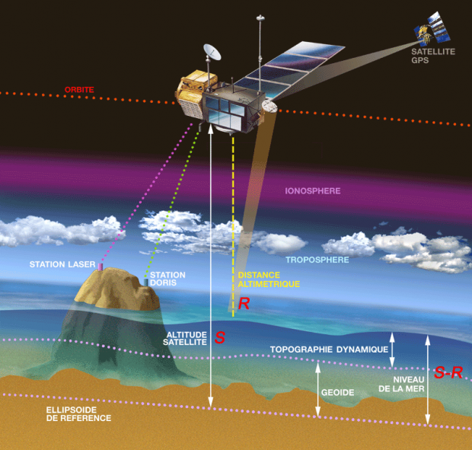
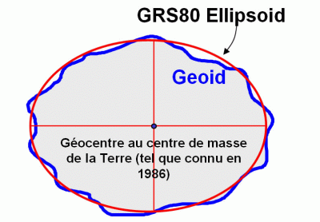
La forme de la Terre
L’avènement des satellites a permis de mesurer la position du centre des masses et la forme du géoïde avec de plus en plus de précision. Il en résulte la définition de nouveaux datums, globaux. Le centre de l’ellipsoïde coïncide avec le centre des masses de la Terre.
www.geod.nrcan.gc.ca
Datums globaux : WGS 65, WGS 72, WGS 84
www.cnes.fr

Slide 12
Systèmes géodésiques ou Datums

Slide 13
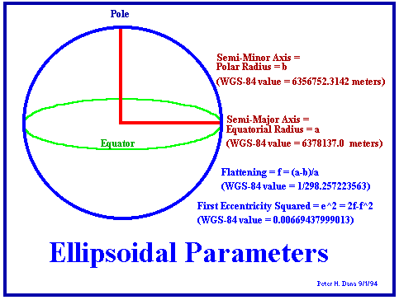
De nombreux ellipsoïdes actuels…
Systèmes géodésiques ou Datum
Nom | a (mètres) | Aplatissement (a-b)/a
Airy 1830 | 6377563.396 | 1/299.3249646
Australian National | 6378160 | 1/298.25
Bessel 1841 (Ethiopie, Indonesie, Japon, Corée) | 6377397.155 | 1/299.1528128
Bessel 1841 (Namibie) | 6377483.865 | 1/299.1528128
Clarke 1866 | 6378206.4 | 1/294.9786982
Clarke 1880 | 6378249.145 | 1/293.465
Everest Brunei, Malaisie orientale (Sabah, Sarawak) | 6377298.556 | 1/300.8017
Everest India 1830 | 6377276.345 | 1/300.8017
Everest India 1956 | 6377301.243 | 1/300.8017
Everest Malaisie occidentale, Singapour | 6377304.063 | 1/300.8017
Everest, Malaisie orientale 1969 | 6377295.664 | 1/300.8017
Geodetic Reference System 1980 | 6378137 | 1/298.257222101
Helmert 1906 | 6378200 | 1/298.3
Hough 1960 | 6378270 | 1/297
International 1924 | 6378388 | 1/297
Krassowsky 1940 | 6378245 | 1/298.3
Modified Airy | 6377340.189 | 1/299.3249646
Modified Ficher 1960 | 6378155 | 1/298.3
South American 1969 | 6378160 | 1/298.25
WGS 72 | 6378135 | 1/298.26
WGS 84 | 6378137 | 1/298.257223563

Slide 14
…et de très nombreux datums
Systèmes géodésiques ou Datum
ARC 1960 (Tanzania)
ASCENSION ISLAND 1958
ASTRO BEACON E 1945 (Iwo Jima Island)
ASTRO B4 SOR. ATOLL (Tern Island)
ASTRO DOS 71/4 (St Helena Island)
ASTRONOMIC STATION 1952 (Marcus Island)
ASTRO TERN ISLAND (FRIG) 1961 (Tern Island)
AUSTRALIAN GEODETIC 1966
AUSTRALIAN GEODETIC 1984
AYABELLE LIGHTHOUSE (Djibouti)
BELLEVUE IGN (Erromango)
BERMUDA 1957
BISSAU
BOGOTA OBSERVATORY
BUKIT RIMPAH
CAMP AREA ASTRO (Antartica)
CAMPO INCHAUSPE (Argentina)
CANTON ASTRO 1966 (Phoenix Island)
CANTON ISLAND 1966 (Phoenix Island)
CAPE (South Africa)
CAPE CARNAVERAL
CHATHAM ISLAND ASTRO 1971
CHUA ASTRO (Paraguay)
CORREGO ALEGRE (Brazil)
DABOLA (Guinea)
DJAKARTA (Sumatra)
DOS 1968 (Gizo Island)
EASTER ISLAND 1967
EUROPEAN 1950 (Mean Value)
EUROPEAN 1950 (Cyprus)
EUROPEAN 1950 (Egypt)
EUROPEAN 1950 (England,Channel Islands,Scotland,Shetland Islands
EUROPEAN 1950 (Greece)
EUROPEAN 1950 (Iran)
EUROPEAN 1950 (Malta)
EUROPEAN 1950 (Norway and Finland)
EUROPEAN 1950 (Portugal and Spain)
EUROPEAN 1950 Italy (Sardinia)
EUROPEAN 1950 Italy (Sicily)
EUROPEAN 1979 (Mean Value)
FORT THOMAS 1955
G. SEGARA (Kalimantan Island, Indonesia)
GAN 1970 (Maldives)
GANDAJIKA BASE (Maldives)
GEODETIC DATUM 1949 (New Zeland)
GRACIOSA BASE SW 1948 (Azores)
GUAM 1963 (Guam Island)
GUX 1 ASTRO (Guadalcanal Island)
HERAT NORTH (Afganistan)
HJORSEY 1955 (Iceland)
HONG KONG 1963
HU-TZU-SHAN (Taiwan)
INDIAN (Bangladesh)
INDIAN (India,Nepal)
INDIAN 1954 (Thailand and Vietnam)
INDIAN 1975 (Thailand)
IRELAND 1965
ISTS 061 ASTRO 1968
ISTS 073 ASTRO 1969 (Diego Garcia)
JONSTON ISLAND 1961
KANDAWALA (Sri Lanka)
KERGUELEN ISLAND 1949
KERTAU 1948 (West Malaysia and Singapore)
KUSAIE ASTRO 1951 (Micronesia)
LA REUNION
L.C. 5 ASTRO 1961 (Cayman Island)
LEIGON (Ghana)
LIBERIA 1964
LUZON (Philippines)
LUZON (Mindanao Island)
MAHE 1971
MARCO ASTRO (Salvage Island)
MASSAWA (Eritrea)
MERCHICH (Morocco)
MIDWAY ASTRO 1961
MINNA (Cameroon)
MINNA (Nigeria)
MONTSERRAT ISLAND ASTRO 1958
M'PORALOKO (Gabon)
NAHRWAN (Oman)
NAHRWAN (United Arab Emirates)
NAHRWAN (Saudi Arabia)
NAPARIMA, BWI (Trinidad and Tobago)
NORTH AMERICAN 1927 (Mean Value)
NORTH AMERICAN 1927 (Western United States)
NORTH AMERICAN 1927 (Eastern United States)
NORTH AMERICAN 1927 (Alaska)
NORTH AMERICAN 1927 (Bahamas)
NORTH AMERICAN 1927 (San Salvador Island)
NORTH AMERICAN 1927 (Canada - Mean Value)
NORTH AMERICAN 1927 (Canada - Alberta and British Columbia)
NORTH AMERICAN 1927 (Eastern Canada)
NORTH AMERICAN 1927 (Manitoba and Ontario)
NORTH AMERICAN 1927 (Northwest Teritories and Saskatchewan)
NORTH AMERICAN 1927 (Yukon)
NORTH AMERICAN 1927 (Canal Zone)
NORTH AMERICAN 1927 (Carribean)
NORTH AMERICAN 1927 (Central America) …

Slide 15
Systèmes géodésiques ou Datum
Exemples de systèmes géodésiques (datum) et de l’ellipsoïde associé

Slide 16
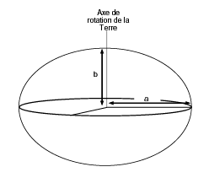
Systèmes géodésiques ou Datum
Les paramètres des ellipsoïdes locaux et systèmes géodésiques associés utilisés en France (IGN, SHOM…)
Un ellipsoïde est défini par le demi grand axe a et par le demi petit axe b, ou par a et l’aplatissement, ou encore par a et le carré de l’excentricité. L’aplatissement vaut : f = (a – b) / a. L’aplatissement étant une petite valeur, on lui préfère généralement le rapport 1/f. Le carré de l’excentricité, e², est un autre paramètre qui, comme l’aplatissement, décrit la forme d’un ellipsoïde. Le carré de l’excentricité est :

Slide 17
Datums et positions
Systèmes géodésiques ou Datum
Une position exprimée en longitude-latitude-altitude se réfère à un système géodésique ou datum.
Les coordonnées géographiques en longitude-latitude ne sont donc pas universelles. Malheureusement, le datum est souvent implicite et non indiqué sur une carte.
Pour être comparées, des positions doivent être toutes exprimées dans le même système géodésique. La grande majorité des SIG impose un datum unique pour l’ensemble du jeu de données.
Les différences entre coordonnées d’un même point exprimées dans deux datums différents peuvent être de l’ordre de plusieurs centaines de mètres, après projection.

Slide 18
Changement de datum (Molodensky, Helmert, grille locale)
Systèmes géodésiques ou Datum
Des opérations mathématiques sont disponibles pour passer d’un datum à un autre, si l’on connaît la position relative des deux ellipsoïdes de références. En pratique, on utilise souvent le datum global WGS84 comme référence pour passer d’un datum à un autre. Les différences sont en général de l’ordre d’une centaine de mètres.
Ex : Formules de Molodensky (précision absolue de 2 mètres, non valables aux pôles)
double dRn=m_dA/sqrt(1.-m_dE2*dSinLat*dSinLat);
double dRm=m_dA*(1.-m_dE2)/pow(1.-m_dE2*dSinLat*dSinLat,1.5);
double dDeltaLong=(-m_dDeltaX*dSinLong + m_dDeltaY*dCosLong)/((dRn+dHauteur)*dCosLat);
dDeltaLong/=dMinuteToRadian;
double dDeltaLat=-m_dDeltaX*dSinLat*dCosLong - m_dDeltaY*dSinLat*dSinLong + m_dDeltaZ*dCosLat;
dDeltaLat=dDeltaLat + m_dDeltaA*(dRn*m_dE2*dSinLat*dCosLat)/m_dA;
dDeltaLat=dDeltaLat + m_dDeltaF*(dRm*m_dAsurB + dRn*m_dBsurA)*dSinLat*dCosLat;
dDeltaLat=dDeltaLat/(dRm + dHauteur);
dDeltaLat/=dMinuteToRadian;
double dDeltaH=m_dDeltaX*dCosLat*dCosLong + m_dDeltaY*dCosLat*dSinLong + m_dDeltaZ*dSinLat;
dDeltaH=dDeltaH - m_dDeltaA*sqrt(1.-m_dE2*dSinLat*dSinLat) + m_dDeltaF*m_dBsurA*dRn*dSinLat*dSinLat;

Slide 19
Datums horizontaux et datums verticaux
Systèmes géodésiques ou Datum
Le datum horizontal indique le système de référence pour les mesures de localisation de la longitude et de la latitude après projection sur l’ellipsoïde.
Le datum vertical est le système de référence (la surface et l’origine choisie) pour la mesure de la hauteur du point, avant projection sur l’ellipsoïde. L’altitude d’un point (qui correspond donc à cette hauteur) peut être mesurée par rapport à l’ellipsoïde ou par rapport au géoïde.
La définition de l’origine se réfère habituellement au niveau moyen de la mer pour un point, origine du datum vertical. Le niveau moyen est souvent calculé à partir de la moyenne du niveau de la mer et des vagues sur de nombreuses années. Il est alors local (exemple : Marseille).

Slide 20
GPS (Global Positioning System)

Slide 21


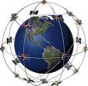
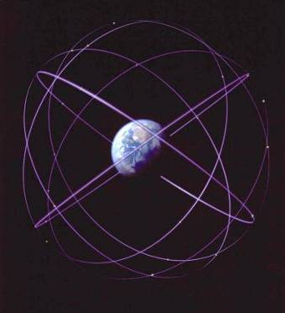
Le GPS
Les satellites ont révolutionné les techniques de positionnement classiques.
Étude lancée dans les années 70 par le DoD.
Objectif : un système global de localisation par satellite.
Février 1978 : premier satellite GPS.
1983 : Signaux GPS accessibles aux civils.
1990 : Précision dégradée.
1994 : Le GPS est déclaré opérationnel.
2000 : Les restrictions d’accès sont supprimées.
© Esa

Slide 22
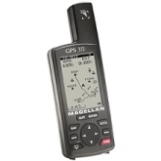
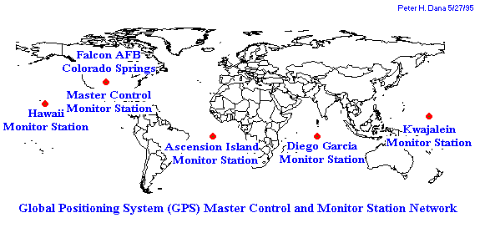
Le GPS
Le segment spatial : 24 satellites à 20 000 km
  Révolution en 12 heures
  Horloge atomique pour énergie et précision
  Transmet signaux horaires et éphémérides
Le segment de contrôle : 5 stations terrestres
  Suivi des satellites
  Corrections des erreurs de position
Le segment utilisateur : récepteurs GPS
  Mesure de la distance récepteur – satellite
  Calcul de la position utilisateur

Slide 23
Le GPS
La précision du GPS atteint maintenant 3 m avec des récepteurs grand public, ce qui est suffisant pour de nombreuses applications scientifiques
Les coordonnées sont exprimées dans un datum choisi par l’utilisateur du récepteur
Des mesures en différentiel permettent d’obtenir des précisions millimétriques
Ephémérides | Jusqu'à 10 m
Ionosphère | De 0 à 50 m
Troposphère | De 2 à 30 m
Erreur d’horloge | 1 m
Récepteur | 1 m
Multi trajet | Dépend de la configuration du terrain
Bruit des mesures | 1% de la longueur d’onde code C/A : de 1 à 3 m code P : de 1 à 2 mm
Perturbations affectant les mesures GPS :

Slide 24
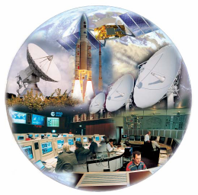
Le GPS Galileo
Pourquoi un GPS européen :
Problème de la couverture satellite du GPS (3 satellites nécessaires)
Problème d’accès en cas de crise
Indépendance de l’Europe (emploi, recherche)
Structure générale de Galileo (définie en 2006) :
30 satellites dont 3 de secours (échéance 2020)
2 centres de contrôles Galileo en Europe (Toulouse, Darmstadt)
20 stations de télémesures réparties sur la Terre
L’utilisateur est en mesure de recevoir des données d’au moins deux satellites à tout instant

Slide 25
Le GPS Galileo
Un retard important par rapport au calendrier initial (5 ans ?)
Problème de financement (pas d’engouement du privé)
Problème d’alliance et question du pilotage du consortium
Chaque état a tenté de tirer la couverture à soi (car le déploiement et le fonctionnement de Galileo créera entre 15 et 20 000 emplois)
2011 - La fin du bourbier ?
Le 23 avril 2008, le Parlement européen a finalement approuvé le financement entièrement public de Galileo, en vue d'une finalisation du projet pour 2013, avec un financement de 3,4 milliards d'euros.
De ce fait, Galileo aura un statut unique en tant que première infrastructure commune produite et financée par l'Union européenne, qui en sera également propriétaire. La Commission européenne gérera le projet avec comme contractant principal l'Agence spatiale européenne (ESA).
Lancement réussi par la fusée Soyouz pour les deux premiers satellites le 19 octobre 2011

Slide 26
Projections

Slide 27
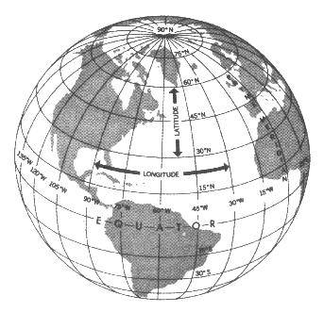
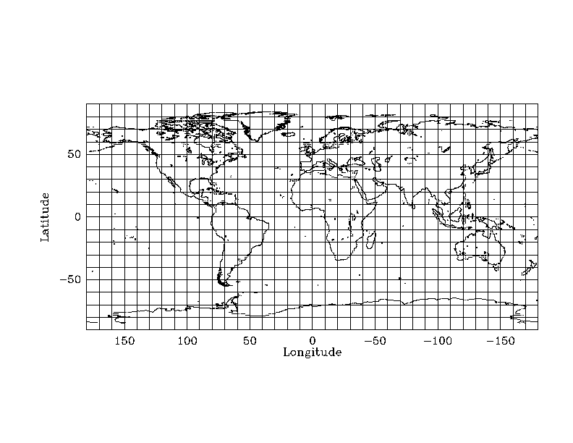
Projections géographiques
Une projection est une opération mathématique qui permet de représenter une surface curviligne sur une surface plane.

Slide 28
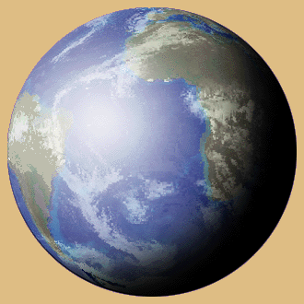
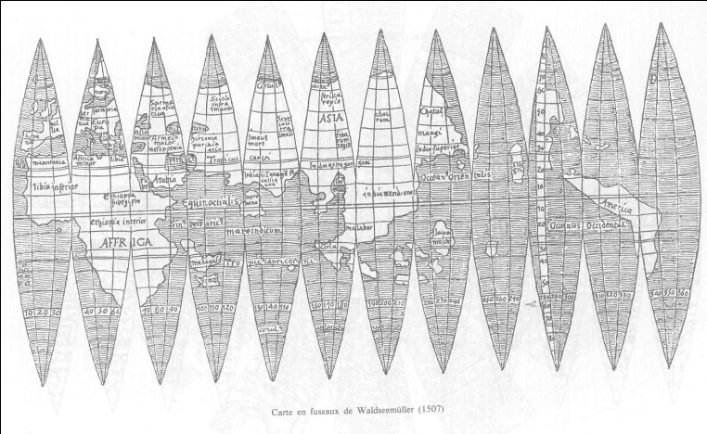
Projections géographiques
La surface de l’ellipsoïde ne peut être représentée en entier sans être déchirée

Slide 29
Projections géographiques
La surface de l’ellipsoïde ne peut être représentée sur un plan sans modification des distances, sauf parfois sur des lignes particulières (dépendant de la projection choisie). La distorsion correspond à la différence entre la distance curviligne et la distance projetée.
L’altération linéaire correspond à la différence entre la distance curviligne (tenant compte de la rotondité de la terre) et la distance projetée.
Par contre, des propriétés géométriques bidimensionnelles peuvent être conservées :
  Le rapport des surfaces (projections équivalentes)
  L’angle entre deux droites (projections conformes)

Slide 30
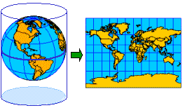
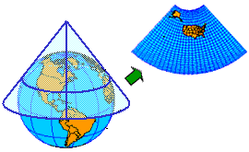
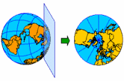
Projections géographiques
Le choix d’une projection correspond aux objectifs de la carte :
  Mesurer des distances entre les objets
  Mesurer des angles entre des directions
  Maintenir les rapports de surface entre les objets
A noter aussi que les déformations ne sont pas constantes par rapport à l’origine choisie : certaines projections ne sont utilisées que pour représenter une partie limitée de l’ellipsoïde.

Slide 31
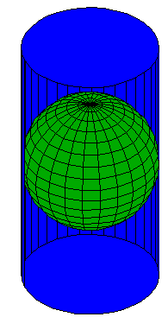
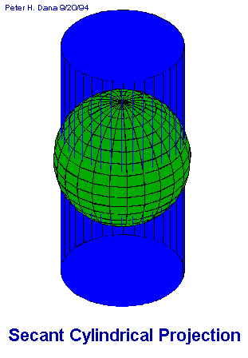
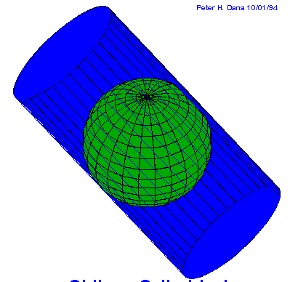
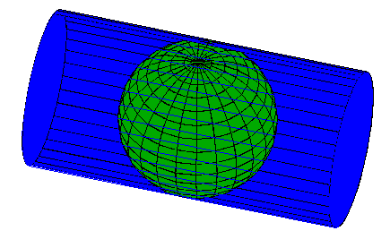
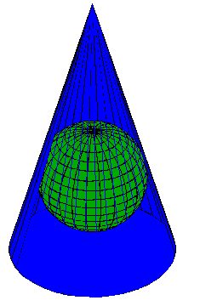
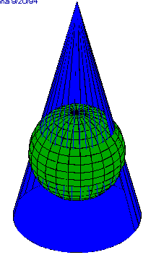


Projections géographiques
Les projections peuvent être classées en fonction de la surface développée, et des conditions de définition géométrique :
Cylindriques
tangentes
sécantes
directes
obliques
transverses
Coniques
tangentes
sécantes
Azimutales
tangentes
sécantes

Slide 32
Projections géographiques
Le calcul de projection utilise la forme de l’ellipsoïde, mais pas sa position absolue. Le datum n’intervient donc dans le calcul de projection que pour les paramètres de l’ellipsoïde.
L’origine du repère de projection est souvent fixée par la définition d’un méridien et/ou d’un parallèle. Beaucoup de projections affectent une valeur non nulle au point d’origine pour éviter d’avoir des coordonnées projetées négatives.

Slide 33
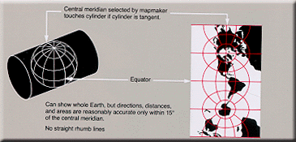
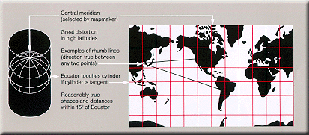
Projections géographiques
Projection Mercator (Mercator 1569)
Les lignes correspondent aux routes à cap constant (les directions sont vraies le long de tout segment reliant deux points). Les distances ne sont conservées que sur l’équateur. Les surfaces et les formes de grandes zones sont largement modifiées. La déformation augmente en s’éloignant de l’équateur et est maximale aux pôles. Par contre, la projection est conforme.
A été très utilisée pour la navigation maritime, notamment dans les régions équatoriales.
Projection Transverse Mercator (Lambert 1772)
Les distances ne sont conservées que le long du méridien central. La déformation sur les distances, directions, surfaces, augmente rapidement dès que l’on sort d’une zone de 15° autour du méridien central. La projection est conforme.
Est très utilisée aux moyennes échelles (du 1/200000 au 1/25000)

Slide 34
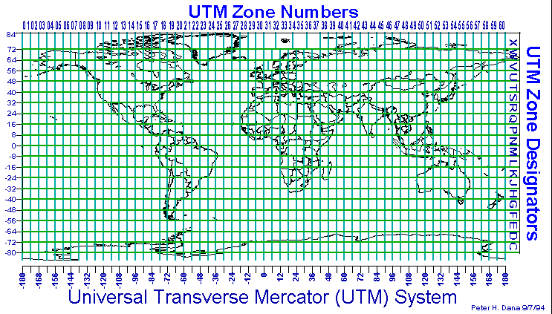
Projections géographiques
UTM : Universal Transverse Mercator
Un ensemble de projections cylindriques transverses, toutes conformes
UTM découpe le globe en zones de 6 degrés en longitude (360/6 = 60 zones pour l’ensemble de la Terre)
“Universal” car la projection peut être utilisée pour toutes les longitudes et toutes les latitudes, sauf près des pôles
A chaque zone correspond un méridien central qui fixe l’origine en x de la projection. La valeur à l’origine (sur le méridien central) est de 500 000.
Chaque hémisphère utilise son propre système de coordonnée en y :
de 0 à 10 000 000 dans l’hémisphère sud, et de 0 à 10 000 000 dans l’hémisphère nord.

Slide 35
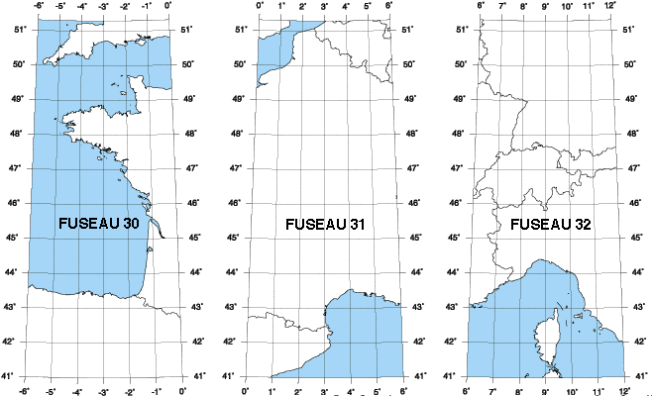
Projections géographiques
Exemples de projections cylindriques : les trois fuseaux UTM (France)

Slide 36
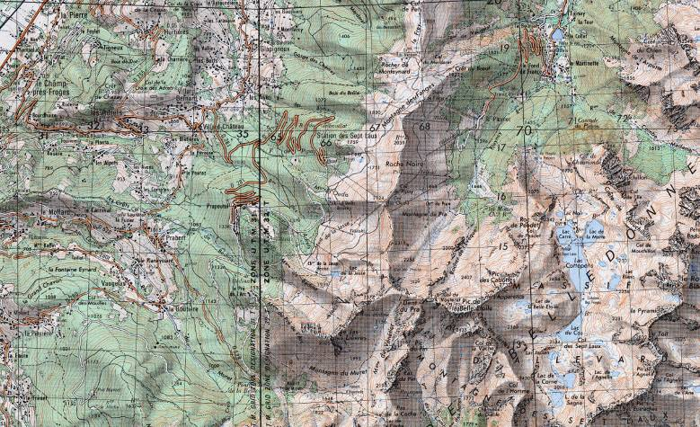
Projections géographiques
Exemple de chevauchement entre deux fuseaux UTM (France)
Extrait carte IGN – Domène (Isère) – 1991 au 1/50 000

Slide 37
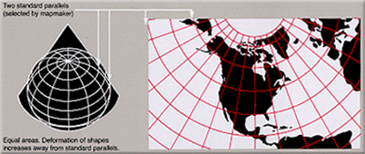
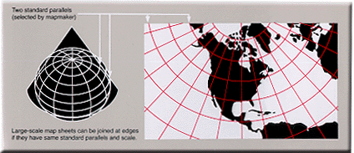
Projections géographiques
Projection conique Albers (1805)
Projection conique sécante. Conserve les surfaces (équivalente). Les directions sont relativement bien conservées sur des régions limitées et sont maintenues sur les deux parallèles sécants. Utilisée en général pour cartographier l’intégralité des Etats-Unis.
Projection conique Lambert (1772)
Projection conique sécante ou tangente. Conforme. Les distances ne sont conservées que le long des parallèles standards. Utilisée en France, en Europe, en Afrique du Nord, aux Etats-Unis. Fait l’objet de nombreux standards (Lambert I,II,III,IV, EuroLambert, ...)

Slide 38
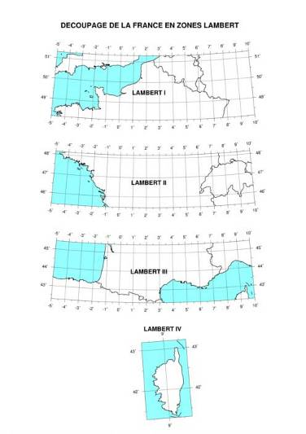
Projections géographiques
Exemples de projections Lambert (France)

Slide 39
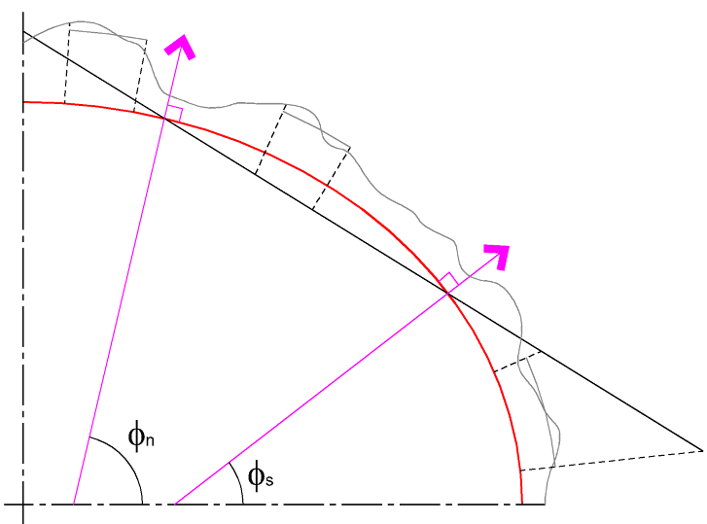
Projection conique et déformations
E1 < G1 < S1
E = Distance sur l’ellipsoïde
G = Distance sur le plan de projection
S = Distance sur la surface topographique
SF = facteur d’échelle du plan de projection
φ = latitude (coord. géographiques)
S1
G1
G2 < E2 < S2
S2
E1
E2
SF>1
Ellipsoïde
SF=1
G2
Surface topographique
SF<1
Axe de rotation
Parallèle automécoïque nord
Plan de
projection
E3 < S3 < G3
SF=1
G3
Parallèle automécoïque sud
S3
SF>1
E3
Plan équatorial

Slide 40
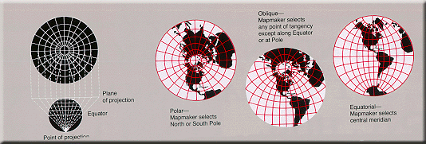
Projections géographiques
Projection stéréographique
Projection azimutale. Les directions ne sont conservées que sur les lignes qui passent par le point central de la projection. L’échelle et la déformation des surfaces augmentent à partir du point central.
Projection utilisée pour les régions polaires.

Slide 41
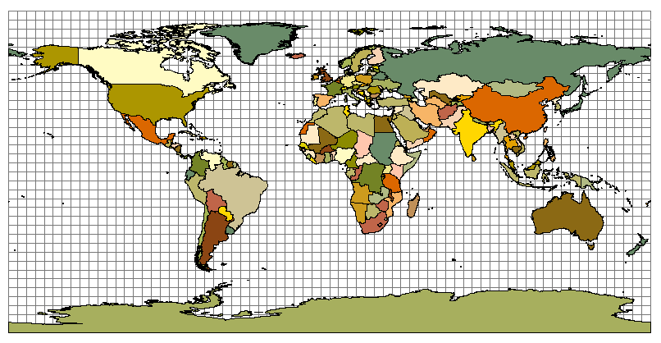
Projections géographiques
Projection dite « géographique » ou « équirectangulaire »
Correspond à la fonction “identité”. N’est ni conforme ni équivalente. Le canevas de projection correspond à une grille régulière. Déforme énormément dans les zones éloignées de l’équateur.

Slide 42
Coordonnées

Slide 43
Les coordonnées géographiques
Le globe a été quadrillé à l’aide d’un système de repérage (réseau de lignes imaginaires orthogonales) :
  Les méridiens : grands cercles passant par les pôles (longitude constante)
  Les parallèles : lignes circulaires parallèles à l’équateur (latitude constante)

Slide 44
Coordonnées géographiques
Coordonnées géographiques : exprimées en degrés ou en grades
Le méridien d’origine est soit Greenwich, soit Paris
Z
Meridien
Méridien d’origine l = 0°
N
Parallèle
P
λ - longitude
•
ϕ=0-90°N
ϕ - latitude
W
O
ϕ
E
R
•
Y
λ
•
O – centre de l‘ellipsoïde
λ=0-180°W
•
λ=0-180°E
X
ϕ=0-90°S
Equateur f = 0°

Slide 45



Les coordonnées géographiques
L’endroit où passent les méridiens et les parallèles dépend du système géodésique choisi. Contrairement à ce que l’on croit, les coordonnées géographiques (longitude et latitude exprimées en unités angulaires) ne sont donc pas universelles. Malheureusement, le système géodésique sous-jacent est souvent implicite et non indiqué sur une carte. Pour être comparées, des positions doivent être toutes exprimées dans le même système géodésique.
Coordonnées géographiques de la Place de Bretagne (Rennes)
NTF
Calcul effectué avec
SavGlobe,
utilitaire gratuit téléchargeable :
http://www.rsgis.ait.ac.th/~sous/miscellaneous.htm#SavGlobe
RGF93
ED50

Slide 46
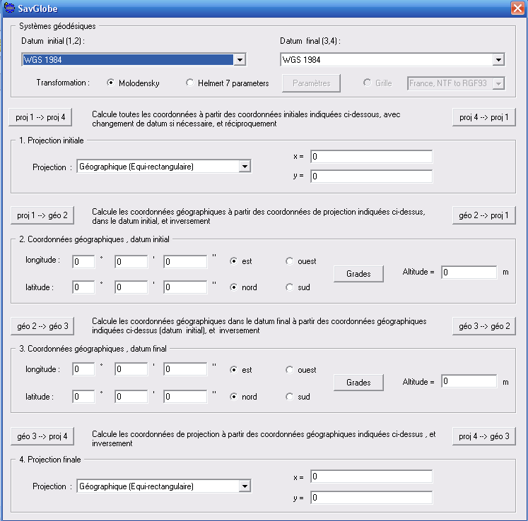
Le logiciel SavGlobe
Petite application annexe de SavGIS pour effectuer des calculs de changement de projection et de datum.

Slide 47
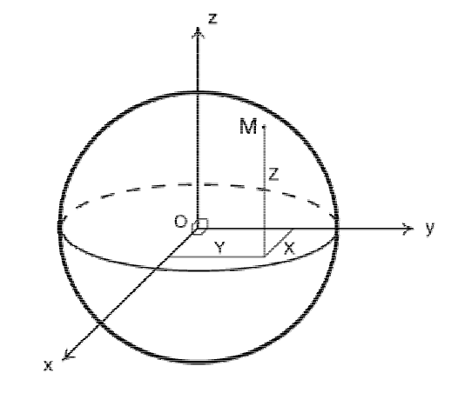
Les coordonnées cartésiennes géocentriques
Contrairement aux coordonnées géographiques qui sont définies en mesures angulaires (φ et λ) par rapport à un ellipsoïde, les coordonnées cartésiennes géocentriques sont définies dans un repère orthonormé comportant 3 axes (X, Y, Z) dont l’origine O, correspond au centre des masses de la Terre. Oz est l'axe de rotation de la Terre et Oxy le plan de l'équateur
Ces coordonnées sont utilisées :
dans les calculs de géodésie spatiale
dans les calculs de changement de systèmes de référence

Slide 48
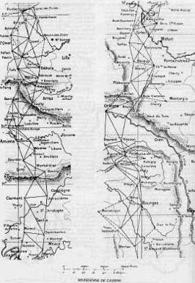
Coordonnées de projection
Le repère d’une projection est toujours cartésien (orthonormé). L’unité est toujours le mètre.
L’histoire du mètre : la millionième partie de la longueur du quart de l’arc de méridien de l’ellipsoïde de Picard, après les expéditions de La Condamine et de Clairaut qui ont permis de déterminer la forme de la Terre au XVIIIème siècle.
On peut se demander par quel miracle la distance curviligne entre l’équateur et le pôle d’un ellipsoïde de révolution approchant la Terre mesure exactement dix millions de mètres (en approchant l’ellipsoïde par un cercle, on a d=q*R, ou R est le rayon du cercle, q=90°=π/2 radian. 6400000*3.14159/2=10 000 000 !).
La réponse est toute simple : c’est ainsi qu’a été défini le mètre au XVIIIème siècle. Alors que les unités utilisées variaient entre la lieue, la toise, la verge, et un grand nombre de valeurs du pied, le développement de la cartographie et des mesures de l’arc ont incité les scientifiques de l’époque à définir une unité unique facile à utiliser pour les calculs de projections et de distances.
On a donc défini le mètre comme la 10 000 000-ième partie de l’arc allant de l’équateur au pôle sur l’ellipsoïde de Picard (loi du 19 Frimaire an VIII - 10 décembre 1799), tout en définissant le grade comme la 100-ième partie de l’angle au centre correspondant (90°).
L’UTM ayant un méridien comme ligne automécoïque (le méridien central), les coordonnées dans la projection vont également de 0 à 10 000 000, exprimées dans cette nouvelle unité, le mètre.

Slide 49
Coordonnées de projection
Sur une carte, on peut trouver de nombreux systèmes de coordonnées :
  Indication des longitudes-latitudes dans le datum de la carte (pas de repère cartésien)
  Indication des x,y dans la projection utilisée (canevas de projection, représente le repère cartésien de la projection)
  Indication des x,y dans une autre projection (canevas de projection, représente le repère cartésien d’une autre projection dans la projection de la carte) !
  Indication des x,y dans la même projection mais dans un autre datum (en général WGS 84) !
  Indication des longitudes-latitudes dans le datum WGS84 !

Slide 50
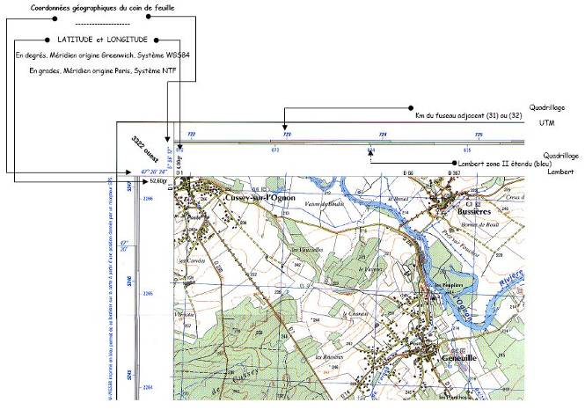
Coordonnées
Exemple : carte de l’IGN au 1:50000. La carte présente de nombreuses coordonnées (sur un seul système orthonormé !)

Slide 51

Coordonnées

Slide 52

Coordonnées de projection
Une carte représente les valeurs de projection divisées par l’échelle
L’échelle représente un rapport de réduction appliqué aux coordonnées de projection. L’opération de mise à l’échelle permet de représenter une surface projetée sur une feuille de papier de dimension manipulable : une carte.
L’échelle peut être indiquée :
Par sa valeur, c’est-à-dire le rapport : 1:100000 ou 1/100000 (une petite échelle correspond à un rapport petit, permettant donc de représenter une large surface du globe...)
Par un dessin qui représente pour une longueur dessinée la distance réelle correspondante dans le plan de projection (échelle graphique)
Par l’indication de la longueur dans le plan de projection pour une longueur sur la carte : 1 cm = 500 m (échelle = rapport = 1/50000)

Slide 53

Coordonnées de projection
Petite échelle : grand espace géographique, faible précision
Grande échelle : petit espace géographique, grande précision

Slide 54
Coordonnées
Rappelons que :
Projections et datums sont liés : le datum indique l’ellipsoïde à utiliser pour la projection (il est interdit de projeter des objets en utilisant un ellipsoïde différent de celui du datum).
Des cartes de même projection mais de datums différents ne coïncident pas (déplacement de quelques dizaines à quelques centaines de mètres)
Des cartes de même datum mais de projections différentes ne coïncident pas (déplacement de centaines à dizaines de milliers de mètres)

Slide 55
Changement du Datum en France

Slide 56
Le passage du NTF vers le RGF93
Nouvelle Triangulation Française → Réseau Géodésique Français
Contexte législatif
Loi d'Aménagement et de Développement Durable du Territoire (Loi n° 99-533 du 25 juin 1999)
  Article 89 (amendement Caillaud)
  "Les informations localisées issues des travaux topographiques ou cartographiques réalisés par l'État, les collectivités locales, les entreprises chargées de l'exécution d'une mission de service public ou pour leur compte, doivent être rattachées au système national de référence de coordonnées géographiques planimétriques et altimétriques défini par décret et utilisable par tous les acteurs participant à l'aménagement du territoire."

Slide 57
Le passage du NTF vers le RGF93
Pourquoi changer de système ?
Rattachement à un même système légal de coordonnées
  de l'État
  des collectivités locales
  des entreprises chargées de missions de service public
Pour favoriser les échanges de données
Système mondial (WGS84)
Compatibilité avec les systèmes spatiaux
  GPS et bientôt Galileo
  Utilisation à leur maximum de précision

Slide 58
Références
Balmino G., Champ de pesanteur terrestre et géoïde. Principes, progrès et connaissance actuelle, 1998, Bureau Gravimétrique International, Toulouse, France
Beguin M., Pumain D., La représentation des données géographiques, 1994, CURSUS-Armand Colin, Paris
Botton S., Duquenne F., Egels Y., Even M., Willis P., GPS, localisation et navigation, 1998, Hermès, Paris
Bouteloup D., Cours de géodésie, École nationale des sciences géographiques,2004, IGN-ENSG, Paris
Cazenave A., Feigl K., Formes et mouvements de la Terre, 1994, Ed.Belin-CNRS
Dufour J.P., Cours d’introduction à la géodésie, École nationale des sciences géographiques,1998, IGN-ENSG
Iliffe J.C., Datums and map projections, CRC Press, 2000
Lefort J., L’aventure cartographique, Belin-Pour la Science, 2004
Levallois J.J., Boucher C., Bourgoin J., Comolet-Tirman A., Robertou A., Mesurer la Terre : 300 ans de géodésie française, De la toise du Châtelet au satellite, 1988, Association française de topographie, Presse de l’École Nationale des Ponts et Chaussées, AFT, Paris
Magellan Systems Corporation, User guide for the Magellan GPS ProMARK X-CM, 1997
Souris M., Mesurer la Terre, dans Principes et algorithmes des SIG, 2002

Slide 59
Fin
M. Souris, F. Demoraes, T. Serrano. 2011

